Slide 1
Universidad de San Carlos de Guatemala
Centro Universitario de Occidente
División de Ciencias de Ingeniería
Laboratorio de Química 2
Lic. Carlos Enrique Catillo Martínez
GASES
José Miguel Marroquín Moreno 202231386
Ruby Dulce Rocio Agustín Rodas 201230160
Wilmer Otoniel Álvarez García 202232148
Dulce María Santos López 202232207
Juan Carlos Sosof García 202231229
Brayan Alfredo García Méndez 201632262
Marlon Ivan Carreto Rivera 201230088

Slide 2
1

Slide 3
QUE SON LOS GASES
Se denomina gas al estado de agregación de la materia en el que las sustancias no tienen forma ni volumen propio, adoptando el de los recipientes que las contienen. Las moléculas que constituyen un gas casi no son atraídas unas por otras, por lo que se mueven en el vacío a gran velocidad y muy separadas unas de otras.
Las moléculas de un gas se encuentran prácticamente libres, de modo que son capaces de distribuirse por todo el espacio en el cual son contenidos. Las fuerzas gravitatorias y de atracción entre las moléculas son despreciables, en comparación con la velocidad a que se mueven las moléculas.

Slide 4
COMPORTAMIENTO DE LOS GASES
Un gas tiende a ser activo químicamente debido a que su superficie molecular es también grande, es decir, al estar sus partículas en continuo movimiento chocando unas con otras, esto hace más fácil el contacto entre una sustancia y otra, aumentando la velocidad de reacción en comparación con los líquidos o los sólidos.
Para el comportamiento térmico de partículas de la materia existen cuatro cantidades medibles que son de gran interés: presión, volumen, temperatura y masa de la muestra del material (o mejor aún cantidad de sustancia, medida en moles) Cualquier gas se considera como un fluido, porque tiene las propiedades que le permiten comportarse como tal.

Slide 5
Presión:
La presión de un gas es la fuerza que ejercen sus moléculas sobre las paredes del recipiente que lo contiene. A nivel del mar, la presión atmosférica es elevada y por tanto el globo tiene un tamaño más reducido, pero si este mismo globo lo subimos a la cima de una montaña, es mucho más grande.
Volumen:
No tienen forma ni volumen fijos. En ellos es muy característica la gran variación de volumen que experimentan al cambiar las condiciones de temperatura y presión.

Slide 6
Temperatura:
Hay un estado estándar para cada temperatura. Así, si un gas está a t = 0 °C significa que sus condiciones estándar son po = 105 Pa a t = 0 °C. }
Masa de la muestra del material:
La masa molecular de un gas puede determinarse midiendo el volumen que ocupa una determinada masa de este a una presión (P) y temperatura (T) conocida, y aplicando la ecuación de los gases perfectos como método aproximativo.

Slide 7
2

Slide 8
¿Qué es el gas natural?
El gas natural es una mezcla de hidrocarburos y pequeñas cantidades de compuestos no hidrocarburos en fase gaseosa o en solución con el petróleo crudo que hay en los yacimientos.
Constituye una importante fuente de energía fósil liberada por su combustión. Es una mezcla de hidrocarburos gaseosos ligeros que se extrae, bien sea de yacimientos independientes (gas libre), o junto a yacimientos petrolíferos o de carbón (gas asociado a otros hidrocarburos gases y líquidos peligrosos).

Slide 9
Composición
Aunque su composición varía en función del yacimiento, su principal especie química es el gas metano al 79 - 97 % en composición molar. Además contiene otros gases como etano, propano, butano, nitrógeno, dióxido de carbono, impurezas (vapor de agua, derivados del azufre) y trazas de hidrocarburos más pesados, mercaptanos, gases nobles, etc.

Slide 10
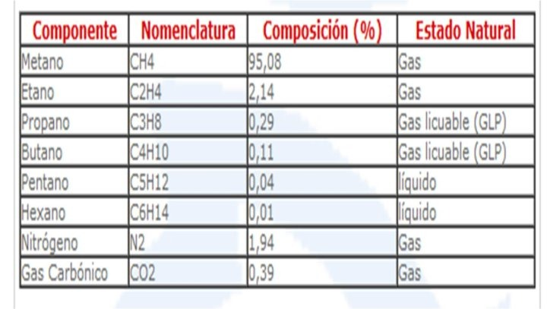
Composición de los Gases
Composición del Gas Natural:

Slide 11
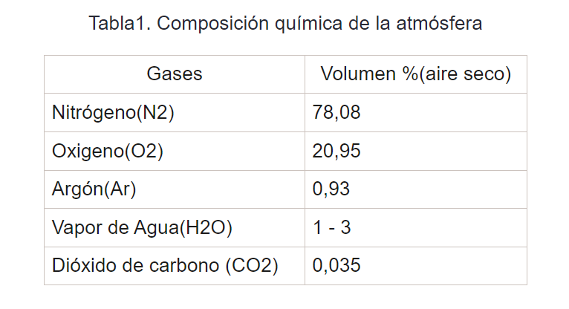

Slide 12
3

Slide 13
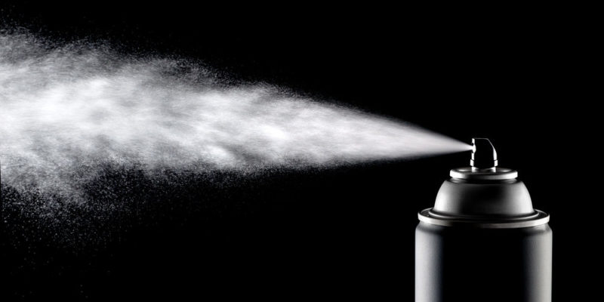
POR CONDICIONES, CARACTERISTICAS Y COMPORTAMIENTO SE CLASIFICAN EN GRUPOS
En cuanto a las propiedades químicas, conducen a la existencia de los siguientes tipos de gases:
Gases inertes: No arden, no mantienen la combustión y en su seno no es posible la vida, argón, nitrógeno, etc.
Gases comburentes: Son indispensables para mantener la combustión, oxígeno, protóxido de nitrógeno, etc.
Gases combustibles: Arden fácilmente en presencia del aire o de otro oxidante, hidrógeno, acetileno.
Gases corrosivos: Capaces de atacar a los materiales y destruir los tejidos cutáneos, cloro.
Gases tóxicos: Producen interacciones en el organismo vivo, pudiendo provocar la muerte a determinadas concentraciones, monóxido de carbono.

Slide 14
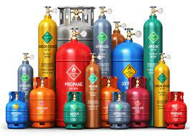
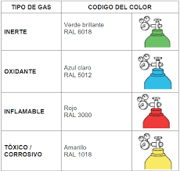
Establecidas las anteriores premisas, es necesario clasificar los distintos tipos de gases que se emplean:
Gas comprimido: Gas o mezcla de gases cuya temperatura crítica es menor o igual a - 10º C, se mantiene en un envase bajo presión .
Gas licuado: Gas o mezcla de gases cuya temperatura crítica es mayor o igual a - 10º C.
Gas inflamable: Gas o mezcla de gases cuyo límite de inflamabilidad inferior es menor o igual al 13%, o que tenga un campo de inflamabilidad mayor de 12%.
Gas tóxico: Aquel cuyo límite de máxima concentración tolerable durante 8 horas/día y 40 horas/semana, (T.L.V.), es inferior a 50 ppm.
Gas corrosivo: Aquel que produce una corrosión de más de 6 mm/año, en un acero A33 UNE 36077-73, a una temperatura de 55ºC.
Gas oxidante: Aquel capaz de soportar la combustión con un oxipotencial superior al del aire.
Gas criogénico: Aquel cuya temperatura de ebullición a la presión atmosférica, es inferior a 40ºC.

Slide 15
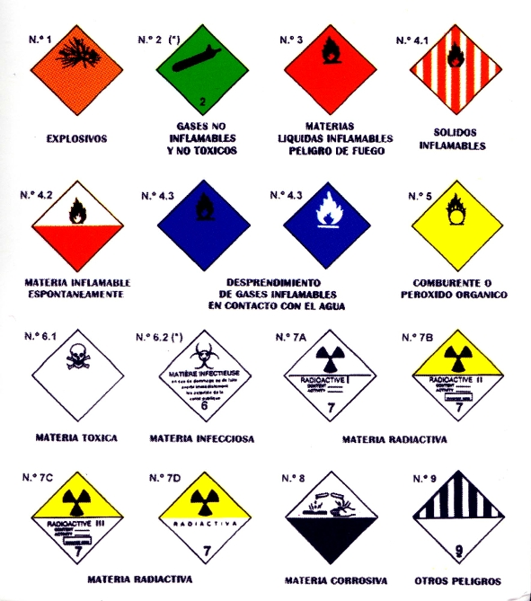
utilización propiamente dicha de los gases, y que según el anterior Reglamento de Aparatos a Presión, son las siguientes:
Gas industrial: Los principales gases producidos y comercializados por la industria.
Mezclas de gases industriales: Aquellas mezclas de gases que por su volumen de comercialización y su aplicación, tienen el mismo tratamiento que los gases industriales.
Mezclas de calibración: Mezcla de gases, generalmente de precisión, utilizados para la calibración de analizadores, para trabajos específicos de investigación u otras aplicaciones concretas, que requieren cuidado en su fabricación y utilización.

Slide 17
6

Slide 18
GASES CONTAMINANTES
Los gases contaminantes son residuos que se producen en estado gaseoso. Algunos de ellos son tóxicos para los humanos según sus concentraciones y muy contaminantes para los suelos y el agua. En el caso de los gases de efecto invernadero, estos modifican la química atmosférica y producen el calentamiento global.
Las principales fuentes de contaminación atmosférica son los procesos industriales, la transformación de energía, la gestión de los residuos, la agricultura, silvicultura y otros usos de la tierra. Estas actividades son responsables de la emisión de:
Monóxido de carbono (CO).
Dióxido de azufre (SO2).
Material particulado (PM).
Óxidos de nitrógeno (NOx)
Dióxido de carbono (CO2)
Metano (CH4)

Slide 19
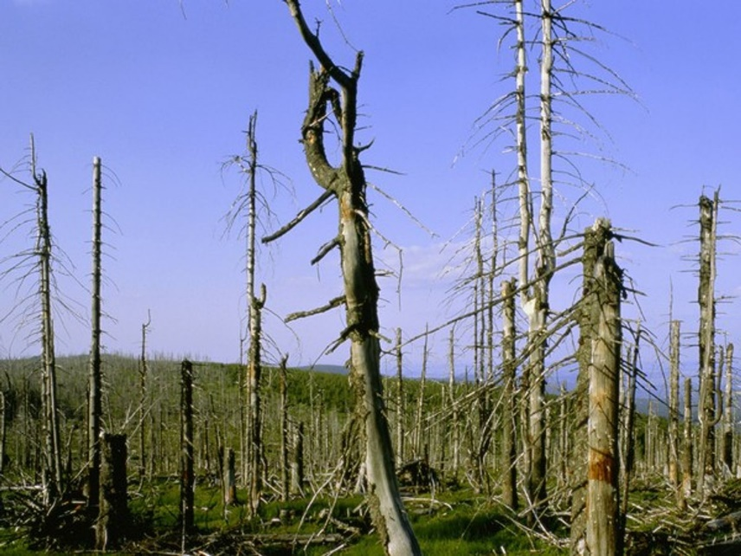
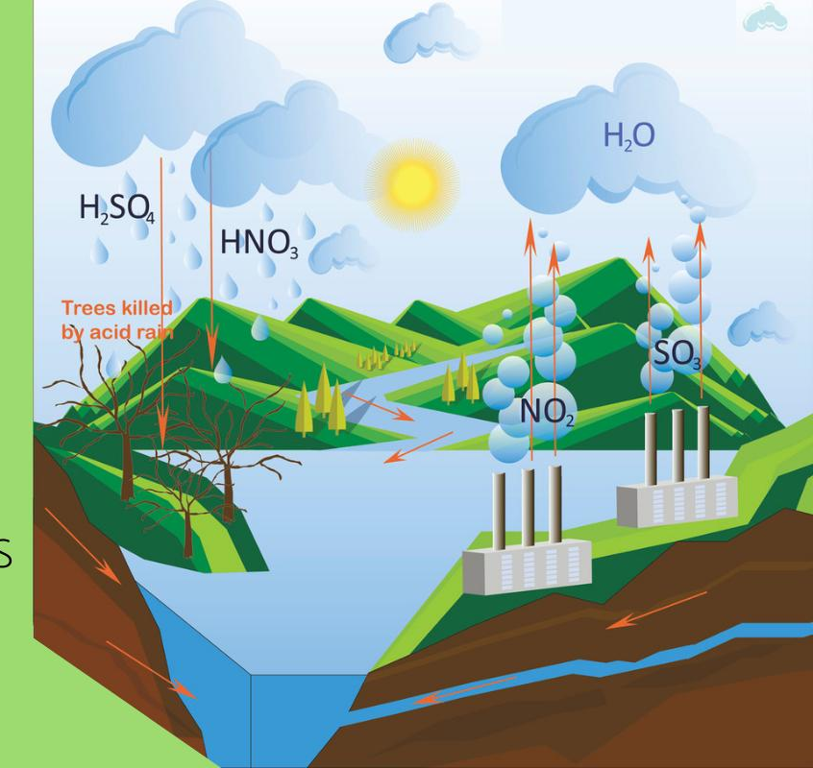
LLUVIA ÁCIDA
La lluvia ácida es un tipo de polución generada en la atmósfera a partir de una reacción química entre varios gases. En concreto, cuando el dióxido de azufre (SO2) y los óxidos de nitrógeno (NOx) reaccionan con el oxígeno se disuelven en el agua de lluvia, formando los ácidos sulfúrico y nítrico, y contaminando el entorno al que llegan.
El viento puede provocar que estos corrosivos elementos recorran miles de kilómetros desde el lugar que se originaron, y además de caer con lluvia, también pueden hacerlo con rocío, granizo, nieve o niebla, e incluso en forma de gases y partículas ácidas.

Slide 20
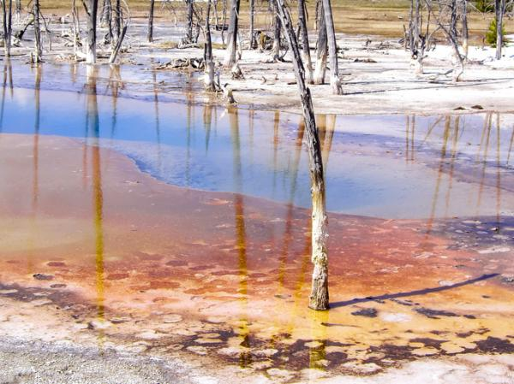
CONSECUENCIAS DE LA LLUVIA ÁCIDA
Una vez que hemos aclarado qué es la lluvia ácida, vamos a revisar cuáles son los diferentes efectos negativos de esta sobre el medio ambiente y la economía. Al volverse más ácida el agua, la vida animal y vegetal de ecosistemas acuáticos se ve afectada, hasta el punto de que puede provocar su desaparición.
Los contaminantes que causan la lluvia ácida pueden tomar parte en otros problemas ambientales. El exceso de nitrógeno en el agua provoca eutrofización, un crecimiento excesivo de algas y otras plantas verdes que hace disminuir el oxígeno de ríos y mares, y por tanto, reducir su biodiversidad. Los NOx pueden reaccionar con diversos compuestos orgánicos volátiles, especialmente en lugares soleados, formando ozono troposférico, un gas nocivo para el medio ambiente y la salud.

Slide 21
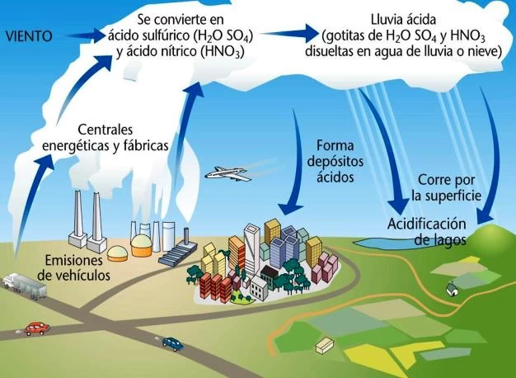
CÚALES SON LAS CAUSAS
Si bien estos gases contaminantes se pueden generar de forma natural, como por ejemplo a partir de un volcán, los principales responsables de este problema medioambiental a nivel mundial son las emisiones de origen humano causadas por el transporte, las centrales térmicas que queman combustibles fósiles, fundamentalmente carbón, las plantas industriales y el amoníaco del estiércol de las explotaciones ganaderas intensivas.

Slide 22
LOS 3 GASES MÁS CONTAMINANTES E IMPORTANTES

Slide 23
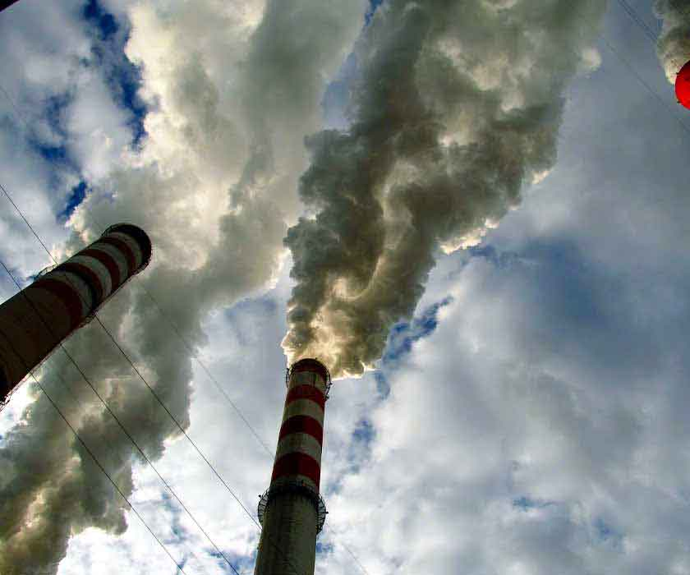
MONÓXIDO DE CARBONO
El monóxido de carbono es uno de los gases contaminantes más peligrosos. A bajas concentraciones y con un tiempo de exposición corto, puede llegar a ser mortal para los humanos. Se produce por los procesos de combustión de gas natural, gas propano, gasolina y petróleo. Incluso puede generarse a partir de madera o carbón

Slide 24
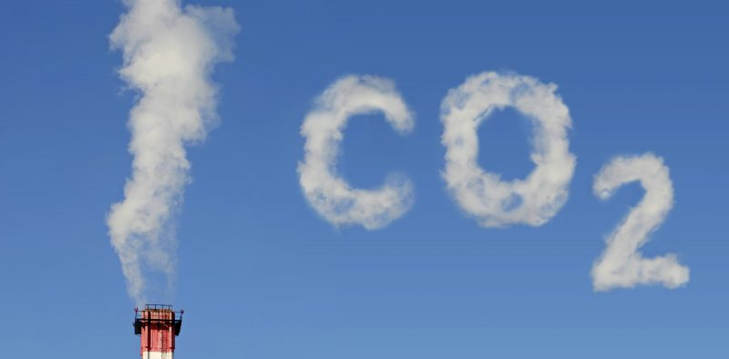
DIÓXIDO DE CARBONO
El dióxido de carbono es el principal gas de efecto invernadero antropogénico (a causa del hombre).
Las principales fuentes de emisiones de CO2 son el uso de combustibles fósiles para medios de transporte, industria y creación de electricidad. Algunas acciones que pueden mitigar su impacto son:
Aplicar la eficiencia y conservación energética.
Cambiar a combustibles alternativos como biocombustibles.
Realizar medidas de captura y secuestro de CO2 a través de la reforestación o su reincorporación en procesos industriales.

Slide 25
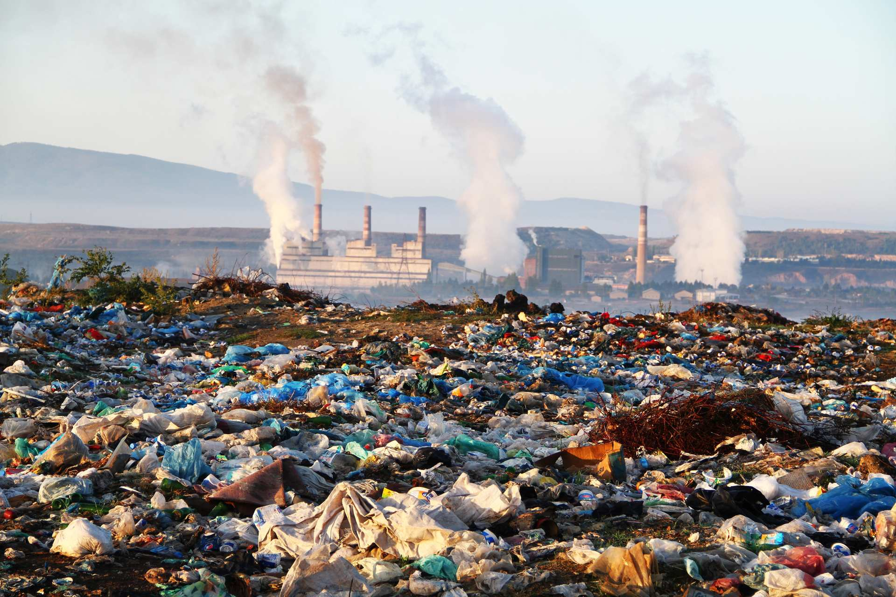
METANO (CH4)
El gas metano es uno de los gases contaminantes de más alto impacto. Tiene hasta 72 veces mayor potencial de calentamiento global que el dióxido de carbono. Sus principales fuentes de generación son las actividades agropecuarias, la generación y tratamiento de residuos sólidos, el tratamiento de aguas residuales y la producción o distribución de gas natural y petróleo.

Slide 27
BIBLIOGRAFIA
https://retoexperimenta.es/2020/que-es-la-presion-gas/#:~:text=La%20presi%C3%B3n%20de%20un%20gas%20es%20la%20fuerza%20que%20ejercen,monta%C3%B1a%2C%20es%20mucho%20m%C3%A1s%20grande.
https://www.equiposylaboratorio.com/portal/articulo-ampliado/que-son-los-gases-y-tipos
https://www.educaplus.org/gases/con_temperatura.html

